Slide 1
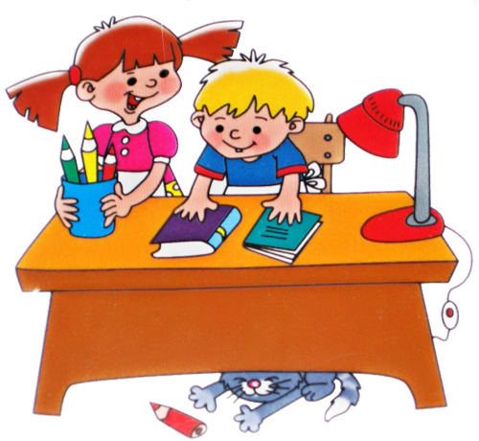
Пальчиковая гимнастика
Палагина В. В.
Учитель- логопед
Томская обл.,с. Зырянское
МБОУ «Зырянская СОШ»

Slide 2
Одна из самых сложных задач, стоящих перед первоклассником- научиться правильно и красиво писать. Развитие мелкой моторики играет важную роль для общего развития ребенка. У мелкой моторики есть очень важная особенность. Она связана с нервной системой, зрением, вниманием, памятью и восприятием ребенка, дело в том, что на пальцах и ладонях есть «активные точки», массаж которых положительно сказывается на самочувствии, улучшает работу мозга. Регулярные занятия будут способствовать поддержанию хорошего тонуса.

Slide 3
Что же происходит, когда ребёнок занимается пальчиковой гимнастикой?
Игры с пальчиками создают благоприятный эмоциональный фон, учат вслушиваться и понимать смысл речи, повышают речевую активность
Учится концентрировать своё внимание и правильно его распределять
Выполнять упражнения, сопровождая их короткими стихотворными строчками, речь станет более чёткой, ритмичной, яркой и усилится контроль за выполняемыми движениями
Развивается память, так как он учится запоминать определённые положения рук и последовательность движений
Развиваются воображение и фантазия.

Slide 4
Рекомендации:
После каждого упражнения необходимо расслаблять пальцы (потрясти кистями рук)
Пальцы лучше нагружать равномерно
Гимнастика оказывает комплексное воздействие и может быть использована на любом уроке.

Slide 5
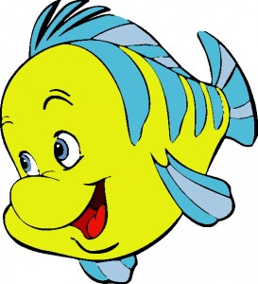
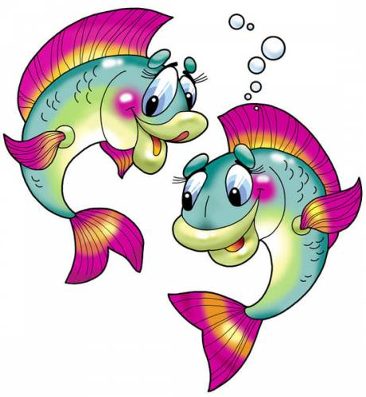
Дети вытягивают ладони и качают запястьями вправо- влево. Повторяют четверостишие несколько раз.
В парке есть глубокий пруд.
Караси в пруду живут.
Чтобы стаю нам догнать,
Нужно хвостиком махать.

Slide 6
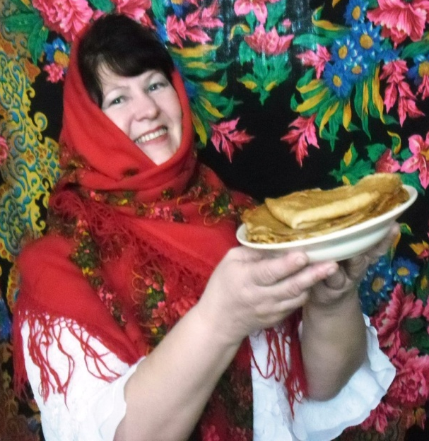
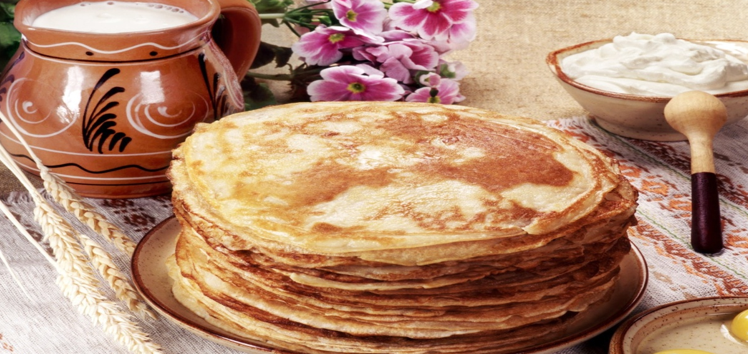
Попеременно касаться поверхности стола тыльной стороной кисти рук и ладонью
Мама нам печёт блины,
Очень вкусные они.
Встали мы сегодня рано
И едим их со сметаной.

Slide 7
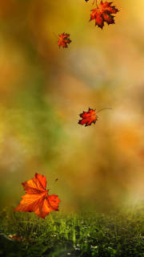
Самомассаж подушечек пальцев (на каждую стихотворную строчку- разминать подушечки одного пальца)
ВЫЛЕЗЛИ НА КОЧКЕ МИЗИНЕЦ
МЕЛКИЕ ГРИБОЧКИ: БЕЗЫМЯННЫЙ
ГРУЗДИ И ГОРЬКУШКИ, СРЕДНИЙ
РЫЖИКИ, ВОЛНУШКИ. УКАЗАТЕЛЬНЫЙ
ДАЖЕ МАЛЕНЬКИЙ ПЕНЁК БОЛЬШОЙ
УДИВЛЕНЬЯ СКРЫТЬ НЕ МОГ. БОЛЬШОЙ
ВЫРОСЛИ ОПЯТА, УКАЗАТЕЛЬНЫЙ
СКОЛЬЗКИЕ МАСЛЯТА, СРЕДНИЙ
БЛЕДНЫЕ ПОГАНКИ БЕЗЫМЯННЫЙ
ВСТАЛИ НА ПОЛЯНКЕ МИЗИНЕЦ

Slide 8
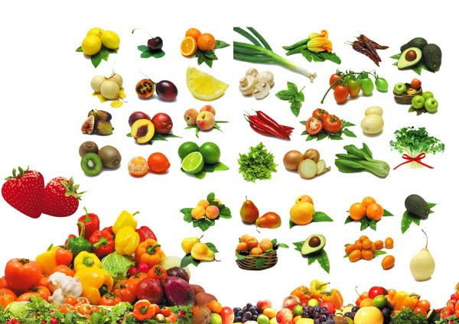
Самомассаж фаланг пальцев (на каждый ударный слог-разминание фаланги одного пальца), направление массажных движений- от ногтевой фаланги к основанию пальца.
Вырос у нас чесночок, указательный
Перец, томат, кабачок, средний
Тыква, капуста, картошка, безымянный
Лук и немножко горошка. мизинец
Овощи мы собирали, мизинец
Ими друзей угощали, безымянный
Квасили, ели, солили, средний
С дачи домой увозили. указательный
Прощай же на год, большой палец левой руки
Наш друг- огород! большой палец правой руки

Slide 9
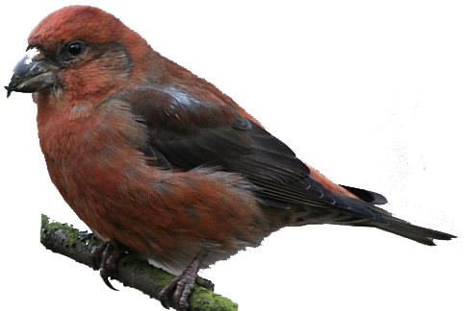
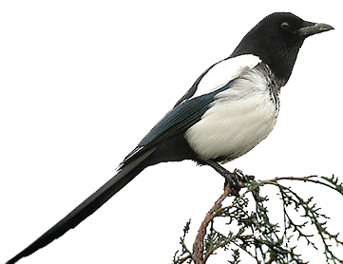
Насыпать в кружку горох. На каждый ударный слог перекладывать горошины по одной в другую кружку:
Снегирь, и сорока, и клест, и синицы-
Зимуют у нас эти чудные птицы.
И чтоб они жили по- прежнему с нами,
Мы будем кормить их, конечно же сами.

Slide 10
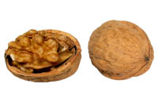
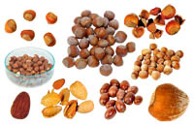
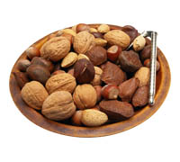
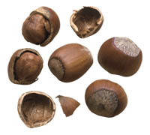
Катать грецкий орех между ладонями (по кругу), приговаривая:
Я катаю мой орех,
Чтобы стал круглее
всех.

Slide 11
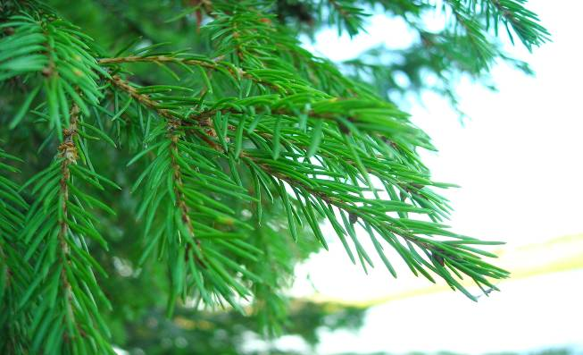
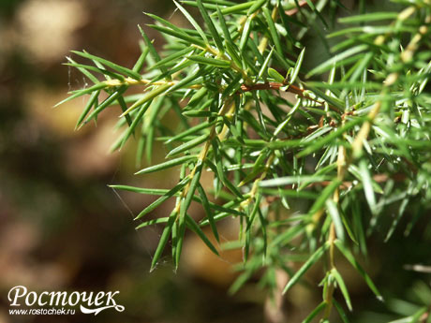
У сосны, у пихты и ёлки очень колкие иголки. Но ещё сильней, чем ельник, Вас уколет можжевельник!
Катать между ладонями колючий мяч или щетку, приговаривая:

Slide 12
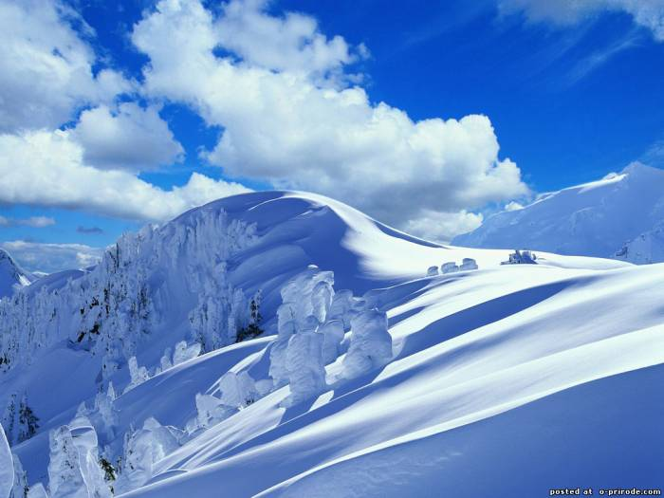
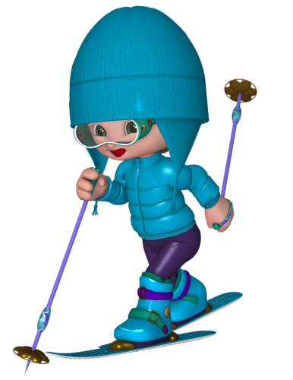
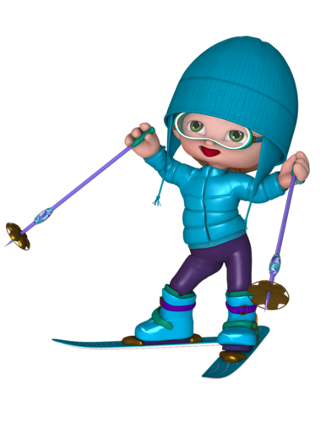
Две пробки от пластиковых бутылок кладем на столе резьбой вверх. Указательный и средний пальцы встают в них «как ноги». Двигаться на «лыжах», делая по шагу на каждый ударный слог:
Мы едем на лыжах, мы мчимся с горы,
Мы любим забавы
холодной поры!

Slide 13
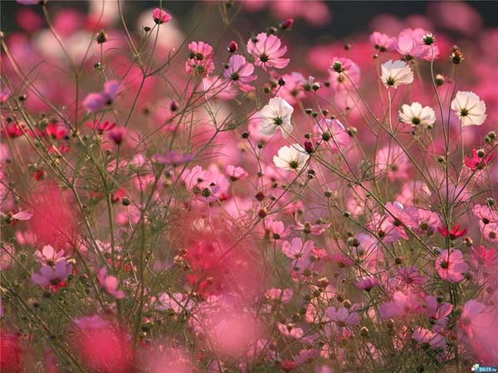
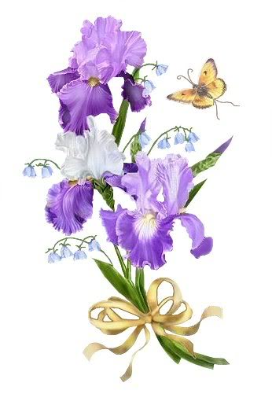
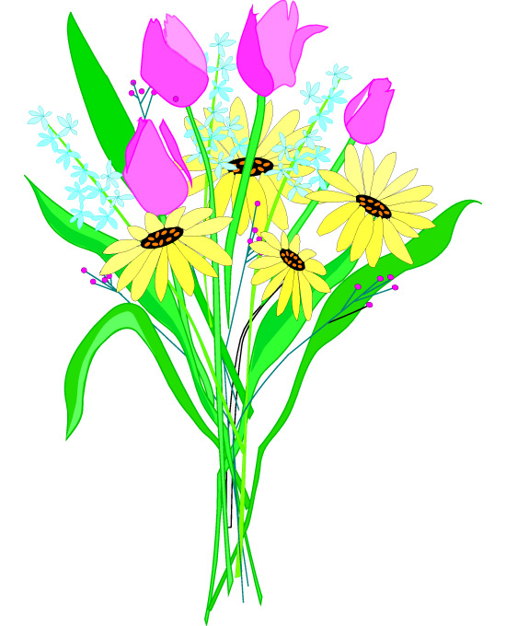
Ладони подняты вверх, пальцы образуют «бутон», основания кистей прижаты друг к другу. Цветок распускается: развести одновременно пальцы рук в стороны, а потом свести пальцы вместе.
Солнце поднимается-
Бутончик распускается!
Солнышко садится-
Цветочек спать ложится.

Slide 14
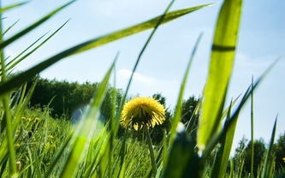
Соединение одних и тех же пальцев рук, начиная с мизинцев, на ударные слоги стиха:
Был он жёлтый, стал он белый.
Где теперь?
(подуть на одуванчик и развести ладони.)
Не наше дело!

Slide 15
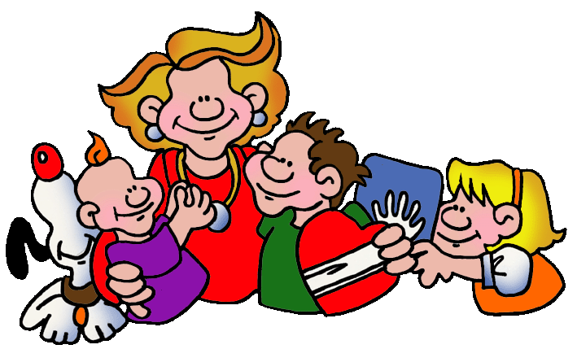
Сжать пальчики в кулачок. Затем по очереди разгибать их, начиная с большого пальца. На слова последней строчки ритмично сжимать и разжимать пальцы.
Этот пальчик- дедушка, этот пальчик- бабушка,
Этот пальчик- папочка, этот пальчик- мамочка.
Этот пальчик- это Я.
вот и вся моя семья.

Slide 16
Помните! Любые упражнения будут эффективны
только при регулярных занятиях Желаю успеха! .

